Slide 1

Zasebni neprofitni radijski program: Radio Ognjišče
A. H., M. Š.,
J. Š. in J. B.

Slide 2
ZASEBNI NEPROFITNI RADIJSKI PROGRAM
 | Pokritost | Poglavitne značilnosti
Javni servis | nacionalna | S svojimi programi zagotavlja programske vsebine javnega interesa; največja raznolikost vsebin in oblik.
Zasebni neprofitni programi | nacionalna, regionalna ali lokalna | V delu programa zagotavlja programske vsebine javnega interesa; navadno regionalno ali lokalno obarvane.
Komercialni programi | nacionalna, regionalna ali lokalna | Oblikovanje programa podrejeno tržnim interesom; vsebinsko in žanrsko najmanj raznolik.
Alternativni programi | praviloma lokalna | Močan poudarek na vsebinah in zlasti oblikah, ki jih v drugih medijih ni.

Slide 3
ZASEBNI NEPROFITNI RADIJSKI PROGRAM
Glede na lastništvo razlikujemo javna in zasebna podjetja.
Javna podjetja: opravljajo javne naloge
Zasebna podjetja: dohodek pridobijo z radiodifuzijo, temeljni cilj je dobiček

Slide 4
ZASEBNI NEPROFITNI RADIJSKI PROGRAM
Največje pokrivanje med zasebnimi programi dosega Radio Ognjišče.
Zemljevid pokrivanja
Radia Ognjišče
iz leta 2008

Slide 5

ZASEBNI NEPROFITNI RADIJSKI PROGRAM
“Tretji radijski sektor”
Komercialni – nekomercialni radii:
delovanje
financiranje
Novi zakon o medijih: nekomercialni program opredeljen kot nepridobitni program

Slide 6

Radio ognjišče

Slide 7
RADIO OGNJIŠČE
Osnovni podatki:
RTV organizacija: Radio-TV OGNJIŠČE d.o.o.
Zvrst: komercialna (iz leta 1999), nepridobitni radijski program
Programska usmeritev: informacije, verska problematika
Direktor: Franc Bole
Odgovorni urednik: Franci Trstenjak

Slide 8
RADIO OGNJIŠČE
Območje pokrivanja: skoraj cela Slovenija
Ocena slišanosti: 80% prebivalstva
Trajanje programa: 24 ur
Frekvence: 104,5/ 105,9/ 107,3/ 107,5/ 91,2MHz/ 102,4 MHz/ 96,8 MHz/ 96,5 MHz/ 95,7 MHz/ 93,2 MHz/ 88,9 MHz/ 99,7 MHz/ 92,8 MHz/ 91,8 MHz/ 101,1 MHz/ 102,3 MHz/ 89,1 MHz/ 97,1 MHz/ 104,8 MHz

Slide 9
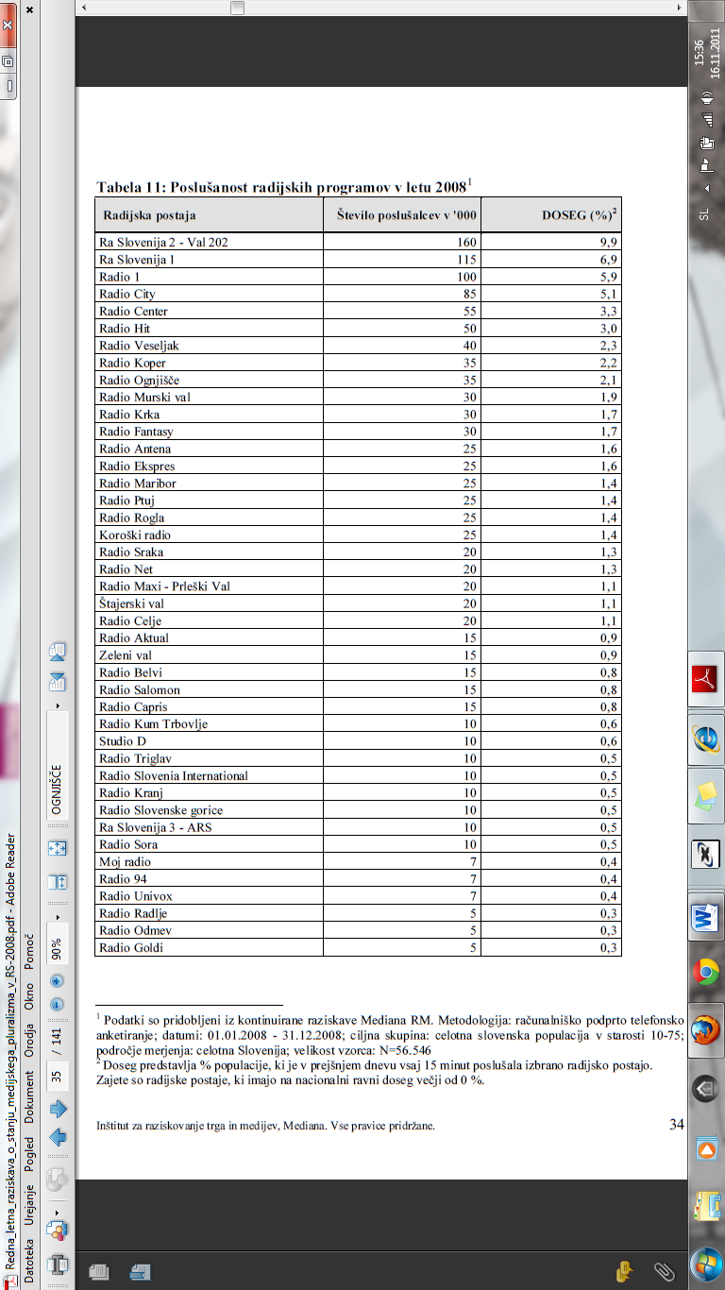
Poslušanost
radijskih programov
v letu 2008

Slide 10

ZGODOVINA RADIA OGNJIŠČE
November 1991: vloga za ustanovitev radijske postaje
2 leti zamrznjene frekvence
Jesen 1993: prve frekvence za Tinjan (pri Kopru) in Sveto Goro (nad Gorico), pozneje pa še Krvavec, Boč in Kum
5. junij 1994: pričnejo oddajati iz koprskega studia

Slide 11
ZGODOVINA RADIA OGNJIŠČE
28. november 1994: program se prične oddajati iz Ljubljane
Glasilo Ognjišče (leto 1965)
Prvi studio: 6. junij 1994, drugi studio: 28. november 1994
15. april 1997: oddajanje tudi preko interneta
Maj 2004: oddajanje preko satelita HOT BIRD 3
1. september 2009: oddajanje preko satelita Eutelsat

Slide 12
Radio ognjišče
Ciljna publika: celotna slovenska populacija
Posebnosti radia: vidik s stališča katoliškega nauka, v ospredju so slovenske vrednote in dediščina
Delež slovenske in tuje glasbe: približno 70 odstotkov slovenske glasbe in 30 odstotkov tuje glasbene scene

Slide 13
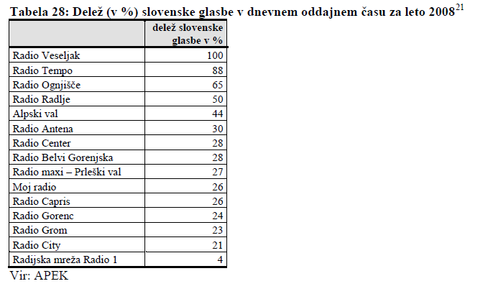
Radio ognjišče

Slide 14
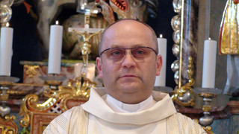
Radio ognjišče
Status Radia Ognjišče:
Franci Trstenjak: “Naš radio ima status nepridobitnega radia posebnega pomena, tako se nismo uvrstili sami, ampak nas je tako klasificiralo Ministrstvo za kulturo.”
25. oktober 2004: radiu priznan status nepridobitnega radia posebnega pomena

Slide 15
Radio ognjišče
Prihodki radia: iz razpisov države, oglaševanje, prispevki Prijateljev Radia Ognjišče (PRO)
Imajo nacionalni in ne lokalni status

Slide 16
Kronološki pregled
Jesen 1993 - Oddajniki na Krvavcu, Boču, Kumu Sveti Gori in Tinjanu (pokritost cele Slovenije).
6. junij 1994 - Koprski škof Metod Pirih blagoslovi studio Radia Ognjišče pri novi cerkvi sv. Marka v Kopru; oddajanje Radia Ognjišče v živo (rojstni dan tega radia).
28. november 1994 - Pričeli oddajati iz Ljubljane.
15. april 1997 - Radio Ognjišče postane preko interneta slišen po vsem svetu.
maj 2004 - Začeli so oddajati preko satelita HOT BIRD 3.
25. oktobra 2004 - Status nepridobitnega radijskega programa posebnega pomena
1. september 2009 – Rednim oddajanjem radijskega programa na satelitu Eutelsat.

Slide 17
PROGRAMSKA SHEMA
Glavni urednik Franci Trstenjak: “Naša programska shema je bolj informativna, kot zabavna vendar ni samo to. Je tudi izobraževalen, kulturno-umetniški, verski, športni, otroško-mladinski in tudi zabaven radijski program. “

Slide 18
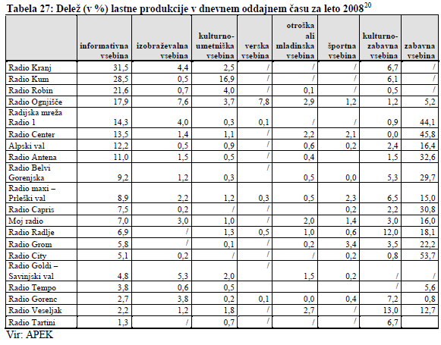

Slide 19
PROGRAMSKA SHEMA
Poglobljena analiza je pokazala, da so na frekvencah Radia Ognjišče najpogosteje predstavljene teme:
verske: 18
informativne: 17
izobraževalne: 16
interaktivne: 11
zabavne: 10

Slide 20
PROGRAMSKA SHEMA
glasbene: 6
komentarji: 5
športne: 2
kmetijske: 1
oglasne: 1
študentske: 1
dijaške: 1
otroške: 1

Slide 21
Kdo je pro?
Prijatelji Radia Ognjišče
Podpora 30 € na leto
V družini PRO je približno 15.000 poslušalcev
Darovi PRO predstavljajo 40 % vseh prihodkov Radia Ognjišča
PRO-ju so namenjene tudi določene ugodnosti

Slide 22

Gala koncert in Ritem duha
Gala koncert je za vse ljubitelje sodobne krščanske glasbe. Letos bo že 16. Gala koncert v 17 letih delovanja Radia Ognjišče.
Ritem Duha - pevsko tekmovanje, kjer imajo pesmi večinoma duhovno vsebino.

Slide 23

zaključek
Kakšno vprašanje?

